Slide 1
Boostrap 4
Tech Geek 2020

Slide 2
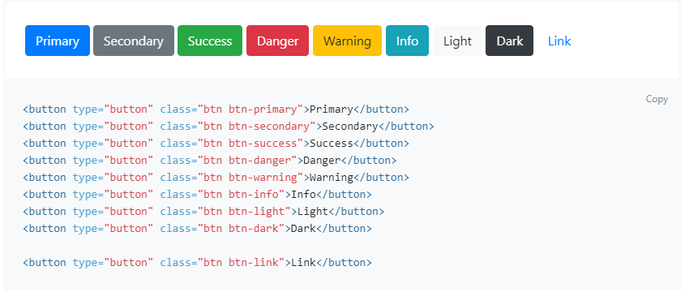

Botones

Slide 3
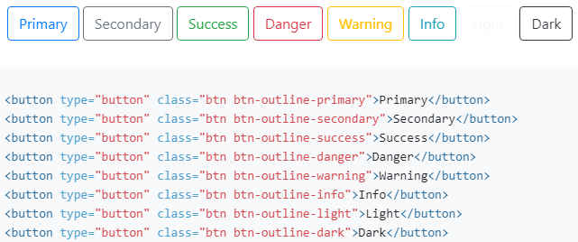
Botones con contorno

Slide 4



Tamaño de lo botones

Slide 5

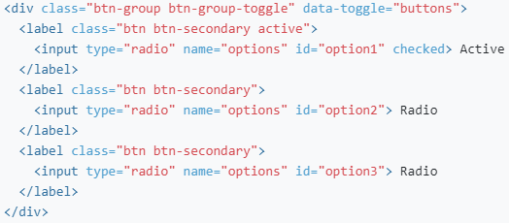

Deshabilitar Botones
Botones tipo radion

Slide 6
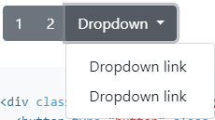

Botones anidados o listas

Slide 7

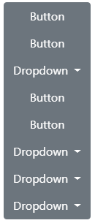

Alineación vertical

Slide 8
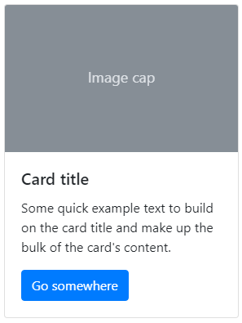


CARD

Slide 9

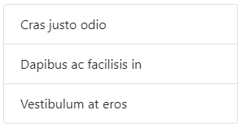
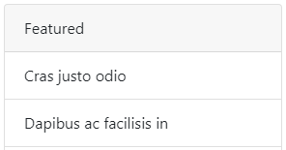

Lista (List Group)

Slide 10

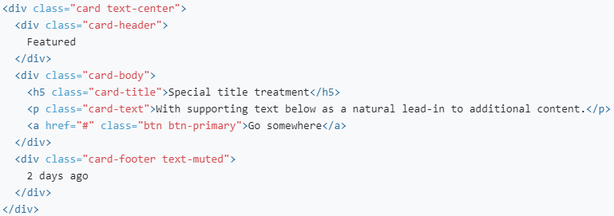
Encabezado y pie de pagina

Slide 11

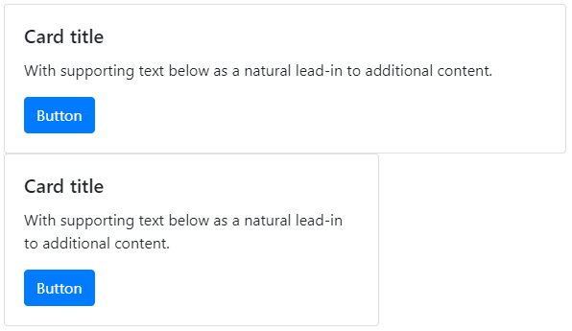



Tamaño

Slide 12
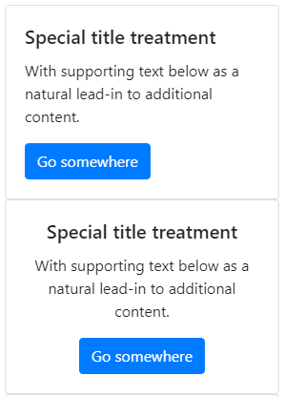
Alineación de Texto

Slide 13
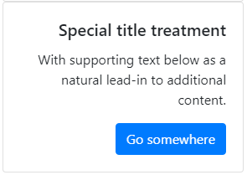

Slide 14

Cards con Navegacion

Slide 15
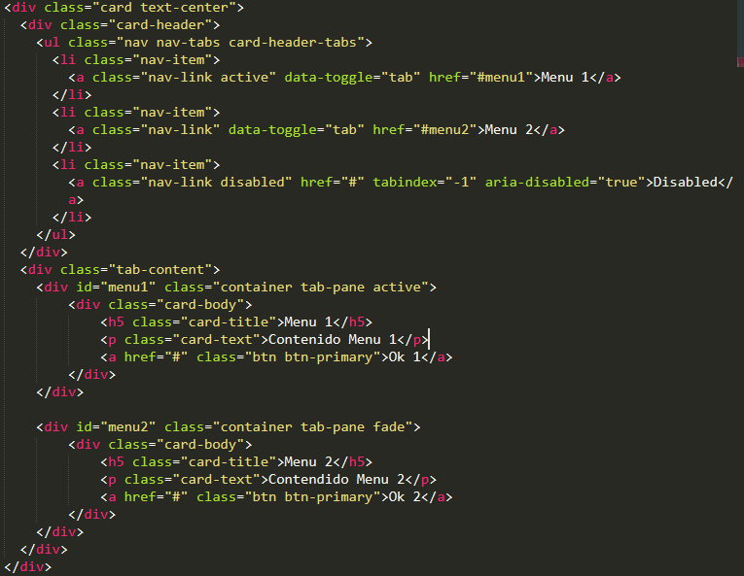

Slide 16
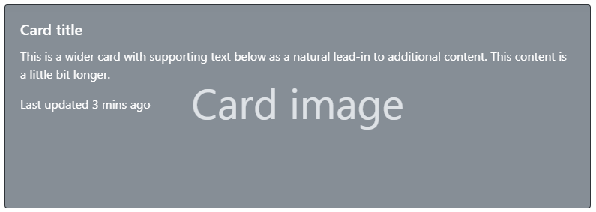


Texto sobre la Imagen

